Slide 1
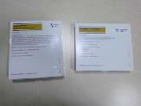
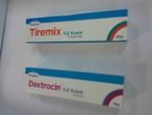
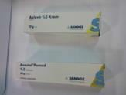
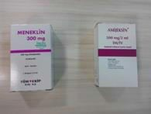
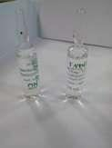
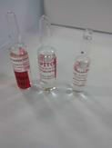
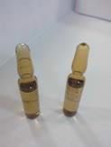
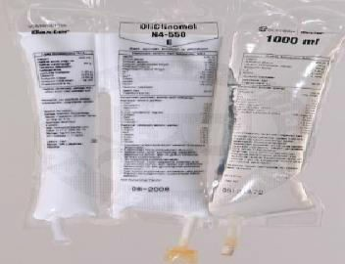
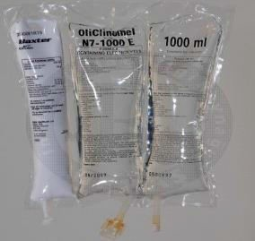
AKDENİZ ÜNİVERSİTESİ HASTANESİ GÖRÜNÜŞÜ BENZER İLAÇ LİSTESİ
AMBALAJLARI BİRBİRİNE BENZEYEN, FARKLI DOZDA AYNI ETKEN MADDE İÇEREN İLAÇLAR
AMİJEKSIN100 MG FLAKON | AMİJEKSIN 500 MG FLAKON
MENEKLIN 300 MG AMPUL | MENEKLIN 600 MG AMPUL
İESEF 1 G FLAKON | İESEF 500 MG FLAKON
EQITAX 0,5 G FLAKON | EQITAX 1G FLAKON
MAXIPEN 500 MG FLAKON | MAXIPEN 1GR FLAKON
HOLOXAN 500 MG FLAKON | HOLOXAN 1 GR FLAKON
TEVAGRASTIM 30 MU KULL.HAZIR ENJ. | TEVAGRASTIM 48 MU KULL.HAZIR ENJ.
CANCIDAS 50MG FLAKON | CANCIDAS 70MG FLAKON
MYCAMINE 50MG FLAKON | MYCAMIN 100 MG FLAKON
PREDNOL 20 MG AMPUL PREDNOL 40 MG AMPUL | PREDNOL 250 MG AMPUL
FLOTIC 200 MG FLAKON | FLOTIC 400 MG FLAKON
CUBICIN 350 MG FLAKON | CUBICIN 500 MG FLAKON
AMBALAJLARI BİRBİRİNE BENZEYEN, FARKLI ETKEN MADDE İÇEREN İLAÇLAR
VİTALİPID FLAKON-SOLUVIT FLAKON (YAĞDA ÇÖZ. VITAMIN-SUDA ÇÖZ. VİTAMİN) | TİREMİX%2 KREM-DEXTROCIN %2 KREM (FUSIDIK ASIT-MUPIROCIN)
ANESTOL %5 POMAD-AKLOVIR %5 KREM (LIDOKAIN-ASIKLOVIR) | MENEKLIN 300 MG FLAKON-AMIJEKSIN 500 MG FLAKON (KLINDAMISIN-AMIKASIN)
AMBALAJ İÇERİĞİ BİRBİRİNE BENZEYEN AMPULLER
SODYUM BIKARBONAT AMP-TALINAT AMP (NAHCO3-FENTANIL) | ZOLAMID 15 MG- 5MG AMP-EPITOIN 250 MGAMP (MIDAZOLAM-FENITOIN) |  | RAGASIT 50 MG AMP-METADEM 50 MG AMP (RANITIDIN- DEKSKETOPROFEN)
FARKLI YOLLARLA UYGULANAN OLİCLİNOMELLER
OLİCLİNOME – N4 1000CC/2000CC SOLÜSYON !!! SADECE PERİFERAL UYGULANIR |  | OLİCLİNOMEL – N7 1000CC/2000CC SOLÜSYON !!! SADECE SANTRAL UYGULANIR
Form - 70 02 35 00 64
Rev.No: 01

